Slide 1
AI 서비스 개발 Mini-project
운영 장애 진단
AI 에이전트 개선
모니터링 지표와 대응 매뉴얼 기반 장애 진단
과제 1 Base AI Project 개선
이진형
2026.10
Notes:
안녕하세요. 장애 진단 에이전트를 개선한 이진형입니다.
출처: REPORT.md

Slide 2
베이스 프로젝트의 장애 진단 흐름
기존 처리 | 역할
자연어 요청 | 서비스 이름과 증상 파악
도구 연결(MCP) | 모니터링 지표·대응 매뉴얼 조회
LLM 보고 | 수집한 자료로 응답 작성
대응 매뉴얼: 장애가 발생했을 때 확인할 절차를 정리한 문서
02
Notes:
서비스와 증상을 입력하면 도구 연결 규격인 MCP로 지표와 대응 매뉴얼을 조회해 보고합니다. 기존 응답의 문제와 같은 질문의 개선 결과를 보여드리겠습니다.
출처: day1/baseline/original_v2/agent; all_total_vue_student/doc/regression_test_queries.md

Slide 3

개선 1 전 · cache를 조회하지 않고 원인을 추정했다
두 서비스를 요청했지만
payments만 조회
cache 지표 없음
공유 의존 관계도 미확인
“트래픽 급증 또는
특정 요청 패턴”
03
Notes:
결제와 캐시를 함께 물었는데 결제만 조회했습니다. 캐시 자료 없이 원인을 추정했습니다.
출처: day1/evidence/user-screenshots/04-payments-cache.png; day1/evidence/OBSERVATIONS.md

Slide 4

개선 1 후 · 두 서비스를 각각 조사했다 1/2
명시한 서비스 전체를 계획과 대조해 빠진 조사를 추가
04
Notes:
요청 목록과 조사 계획을 대조해 누락을 보완했습니다. 두 서비스를 각각 조회합니다.
출처: day2/evidence/review-q06-first.jpg; day2/results/contextual-captures/a19f84a4-7221-45f6-938e-f8dac295ea28-eca497a3.json

Slide 5

개선 1 후 · 공통 원인은 미확인으로 남겼다 2/2
서비스별 근거는 제시하고, 공통 원인 확정은 보류
05
Notes:
여기처럼 근거를 남기고, 확인하지 못한 공통 원인은 단정하지 않습니다.
출처: day2/evidence/review-q06-second.jpg; day2/results/contextual-captures/a19f84a4-7221-45f6-938e-f8dac295ea28-eca497a3.json

Slide 6

개선 1 전 · gateway만 조회했다
gateway만 조회
payments 상태는 미수집
연결된 두 서비스 중
상대 서비스의 근거가 빠짐
수집된 사실: 모니터링 gateway-service
06
Notes:
게이트웨이에서 결제로 가는 요청도 한쪽만 조사했습니다.
출처: day1/evidence/user-screenshots/01-gateway-payments.png; day1/evidence/OBSERVATIONS.md

Slide 7

개선 1 후 · 요청을 주고받는 두 서비스를 조회했다
명시한 두 서비스의 조사 작업을 각각 보완
07
Notes:
개선 후에는 요청을 보내는 쪽과 받는 쪽을 모두 조회합니다.
출처: day2/evidence/review-q04-first.jpg; day2/results/contextual-captures/f7d637e2-c911-417e-bf3f-3845fed685fa-33205f03.json

Slide 8

개선 1 후 · 두 서비스의 결과와 근거를 제시했다
두 서비스의 관측과 참고 매뉴얼을 각각 제시
08
Notes:
두 서비스의 관측과 문서를 함께 제시합니다.
출처: day2/evidence/review-q04-second.jpg; day2/results/contextual-captures/f7d637e2-c911-417e-bf3f-3845fed685fa-33205f03.json

Slide 9

개선 2 전 · billing을 묻자 auth를 조회했다
요청: billing-service
실제 조회: auth-service
원래 정책: 미등록 이름은 auth 기본 처리
문제: 사용자가 요청한 대상과 불일치
09
Notes:
빌링을 물었는데 인증 서비스인 auth를 조회했습니다. 대상이 바뀐 것입니다.
출처: day1/evidence/user-screenshots/06-billing.png; day1/evidence/OBSERVATIONS.md

Slide 10

개선 2 후 · 미등록이면 등록 이름을 다시 묻는다
등록 목록과 대조하고, 임의 대체·모니터링·보고 생성을 생략
10
Notes:
등록 목록과 대조하고, 없는 서비스는 대체하지 않고 이름을 확인합니다.
출처: day2/evidence/context-unknown-frame.jpg; day2/results/contextual-captures/55c381af-5efe-447d-9430-bf83a5b11c9d-c848919a.json

Slide 11

개선 2 전 · 로그인만으로 auth를 조회했다
서비스 이름이 없는데
auth-service로 조회
원래 auth 기본 정책을
대상 이름 확인 요청으로 변경
11
Notes:
로그인이라는 말만으로 auth를 가정하던 정책도 바꿨습니다.
출처: day1/evidence/user-screenshots/05-login.png; day1/evidence/OBSERVATIONS.md

Slide 12

개선 2 후 · 서비스 이름을 먼저 확인한다
대상이 명시되지 않으면 조사 대신 확인 요청
12
Notes:
조사할 서비스 이름을 먼저 묻습니다.
출처: day2/evidence/review-q07-answer.jpg; day2/results/contextual-captures/f4e83364-7451-4377-a65d-6adaac6d4a8f-3fba43e9.json

Slide 13

개선 3 전 · 정상 web에 DB 장애 절차를 연결했다
web-01: healthy·알림 0건
선택 문서: db-down
정상인데 장애 문서 선택
auth 조사도 누락
“DB Down 대응 절차”
13
Notes:
정상인 web에 DB 장애 문서를 골랐고, 함께 요청한 auth도 빠졌습니다.
출처: day1/evidence/user-screenshots/03-web-auth.png; day1/evidence/OBSERVATIONS.md

Slide 14

개선 3 후 · 정상·장애를 서비스별로 구분했다
상태를 먼저 분기: 정상은 검색 생략, 장애는 관측 알림으로 검색
14
Notes:
상태를 먼저 구분해 정상 web은 문서를 생략하고 auth에는 지연 문서를 연결합니다.
출처: day2/evidence/context-healthy-answer.jpg; day2/results/contextual-captures/49ebc8c8-65fc-4aec-bc42-fd1829f048e9.json

Slide 15

개선 4 전 · 로그 미수집인데 분석 결과처럼 답했다
로그 조회 없이
분석 결과처럼 답변
수집 자료: 지표·매뉴얼
로그 분석 근거는 없음
“로그 분석 결과
특이 패턴 없음.”
15
Notes:
로그 분석 결과라고 답했지만 실제 로그 조회는 없었습니다.
출처: day1/evidence/user-screenshots/02-payments-cpu.png; day1/evidence/OBSERVATIONS.md

Slide 16

개선 4 후 · 관측과 매뉴얼 원문으로 보고했다
서비스·수치·문서·절차 번호 검증 후 원문으로 출력
16
Notes:
모델이 선택한 수치와 절차를 근거와 대조합니다. 통과 후 매뉴얼 원문으로 출력해 조치 조건을 유지하고, 로그 미수집도 알립니다.
출처: day2/evidence/review-q01-answer.jpg; day2/results/contextual-captures/3e26b7de-a591-4252-a03e-e3b7abfd824e-8df47df5.json

Slide 17

대화 개선 전 · 사용자 이름을 자기소개에 섞었다
사용자 이름 민수가
비서의 자기소개에 섞임
사용자와 비서 이름 혼동
사용자 역할의 선언만 읽기
“민수라는 이름으로…”
17
Notes:
사용자 이름 민수를 비서 자신의 이름처럼 답한 문제도 있었습니다.
출처: day1/evidence/user-screenshots/07-name-recall.png; day1/evidence/OBSERVATIONS.md

Slide 18

대화 개선 후 · 사용자 이름을 올바르게 답한다
대화 이력에서 사용자 역할의 이름 선언을 조회
18
Notes:
사용자가 밝힌 이름만 이력에서 읽도록 바꿨습니다.
출처: day2/evidence/review-q10-answer.jpg; day2/results/contextual-captures/review-suite.json

Slide 19

개선 5 전 · 시간 초과 뒤 안내가 없었다
분석 단계 시간 초과
최종 응답·실패 안내 없음
실패 원인을 알 수 없음
수집한 지표도 확인 불가
조회 후 최종 응답 없음
19
Notes:
분석 중 시간 초과가 나면 최종 응답도 실패 안내도 없었습니다.
출처: day2/evidence/before-main-viewport.jpg; day2/evidence/ui-capture-context.json; day2/evidence/ui-capture-context.json

Slide 20

개선 5 후 · 시간 제한을 알리고 근거를 보존했다 1/2
생성 512토큰·호출 25초·요청 60초, 검증 실패는 최대 2회 후 안내
20
Notes:
실패 안내와 시간 상한을 넣었습니다. 팔 초로 낮춘 지연 시험에서 약 팔 초 뒤 안내했습니다. 기본 상한은 육십 초입니다.
출처: day2/evidence/story-timeout-first.jpg; day2/results/story-timeout/timeout.json; all_total_vue_student/server.py; all_total_vue_student/agent/nodes.py

Slide 21

개선 5 후 · 두 서비스의 관측을 남겼다 2/2
시간 초과 시 이미 수집한 서비스별 관측과 미확인 사항 보존
21
Notes:
이미 수집한 두 서비스의 지표도 남깁니다. 다음은 추가 기능입니다.
출처: day2/evidence/story-timeout-second.jpg; day2/results/story-timeout/timeout.json

Slide 22

추가 1 · 증상에 맞는 매뉴얼을 검색한다
구현 방식
1. 알림·문서를 bge-m3로 벡터화
2. SQLite에서 유사한 문서 검색
3. MCP로 매뉴얼 원문 조회
실제 실행
log-service → disk-full
유사도 0.673
검색기를 의존성으로 분리해 교체·단위 테스트 가능
22
Notes:
첫째, 문서를 검색해 답변에 연결하는 RAG입니다. bge-m3로 벡터화해 SQLite에서 유사도를 비교하고 MCP로 원문을 읽습니다. 검색기는 교체 가능하게 분리했습니다.
출처: day2/evidence/review-q03-answer.jpg; all_total_vue_student/agent/retrieval.py; all_total_vue_student/agent/research.py; all_total_vue_student/mcp_server.py; day2/results/contextual-captures/cc4c77a5-5311-4797-9942-36ec51f66841-17dcde1e.json; all_total_vue_student/agent/deps.py; all_total_vue_student/agent/research.py

Slide 23

추가 2 · 답변에 사용한 근거를 화면에 표시한다
구현 방식
1. 수집 객체를 최종 이벤트에 포함
2. 서비스·수치·문서를
표로 표시
3. 미확인 항목과
조치 미실행 표시
실제 실행
web: 매뉴얼 없음
auth: 지연 매뉴얼
23
Notes:
둘째, 실제 조회 서비스·수치·문서와 미확인 항목을 보여주는 근거 화면입니다.
출처: day2/evidence/context-healthy-evidence.jpg; all_total_vue_student/agent/evidence.py; all_total_vue_student/server.py; all_total_vue_student/web_chat.html; day2/results/contextual-captures/49ebc8c8-65fc-4aec-bc42-fd1829f048e9.json

Slide 24

추가 3 · 같은 질문의 결과를 자동 비교한다
고정 질문 20개로 전후 비교, 단위 테스트 31개로 분기·검증 점검
24
Notes:
셋째, 같은 질문 스무 개의 실행 기록을 자동 비교합니다. 화면처럼 조사 누락과 문서 선택을 확인하고, 분기·검증은 단위 테스트 서른한 개로 점검했습니다.
출처: day2/evidence/evaluation-cases.jpg; day2/scripts/build_evaluation_evidence.py; day1/results/baseline-ollama/results.json; day2/results/improved-ollama/results.json; day2/tests/unit-tests-story.txt; all_total_vue_student/tests/test_core.py

Slide 25
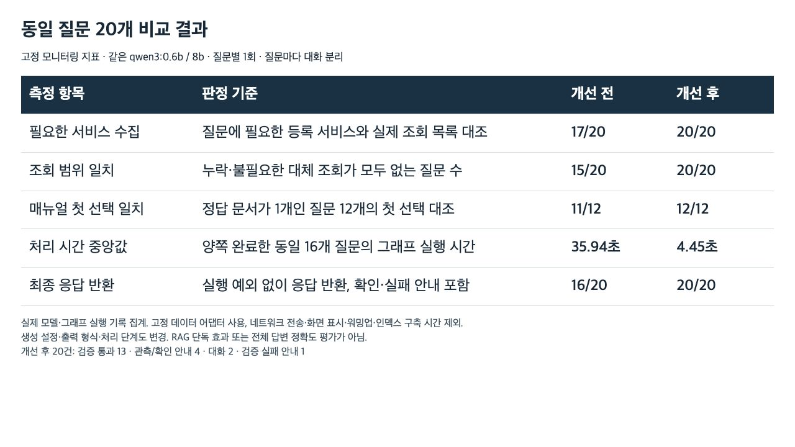
측정 기준과 전후 결과
25
Notes:
필요한 서비스 수집은 스무 개 중 열일곱에서 스무 개로, 단일 정답 문서는 열두 건 중 열한 건에서 열두 건으로 늘었습니다. 양쪽 완료한 같은 열여섯 건의 실행 시간 중앙값은 약 삼십육 초에서 사 점 사오 초입니다. 생성 설정도 함께 바꾼 결과입니다.
출처: day2/evidence/evaluation-criteria.jpg; day2/scripts/build_evaluation_evidence.py; day1/evaluation/cases.json; day1/scripts/run_baseline.py; day2/results/comparison/summary.json; day1/results/baseline-ollama/results.json; day2/results/improved-ollama/results.json

Slide 26
한계와 다음 개선 방향
선택 | 한계·대가
문서 6개·모의 지표 | 검색 지연·오검색, 운영 성능 미검증
구조화·원문 출력 | 자유로운 종합 설명 범위 제한
생성·시간 상한 | 일부 요청은 확인된 사실 안내로 종료
다음 단계: 실제 로그·시계열 자료 수집과 독립 질문 평가
26
Notes:
문서 여섯 개와 모의 지표라 운영 성능으로 일반화할 수 없습니다. 검색은 지연·오검색을 더하고 원문 출력은 설명의 자유도를 줄입니다. 다음은 실제 로그와 독립 질문으로 검증하겠습니다. 감사합니다.
출처: REPORT.md

